Slide 1

第九届全国大学生集成电路创新创业大赛
基于RISC-V指令集的CPU
逆舟冰箱小队
初赛ppt

Slide 2
目录
CONTENTS
1
项目概述
项目目标、关键技术突破、平台说明
2
模块介绍
cpu设计框图、各模块说明
3
仿真&验证结果
截图说明
4
结论与总结
实现功能列表、存在问题与优化方向

Slide 3
1
项目概述

Slide 4


项目目标
设计并实现了一款基于RISC-V 32I指令集的五级流水线CPU架构。
该处理器采用推测执行策略，
包含取指、译码、执行（集成ALU/AGU）、访存及写回五大核心模块，
通过解耦总线与翻转总线架构实现模块间低耦合通信。

Slide 5

关键技术突破
01
02
03
创新性提出分支状态机与多源仲裁机制，有效解决指令分发冲突与写回竞争问题
构建动态流水线控制器，通过valid-ready握手协议实现stall/flush信号智能生成，提升异常处理效率
设计异步寄存器堆架构（读组合逻辑+写时序逻辑），严格遵循RV32I标准同时支持CSR扩展

Slide 6
01
02
功能
验证​​
RTL级仿真通过率100%
支持基础指令集全功能运行
性能评估
为后续扩展浮点单元、定制指令集及硬件加速模块
奠定可扩展架构基础

Slide 7
平台说明
Vivado Simulator：
作为Xilinx官方提供的仿真工具，具有与Vivado设计套件无缝集成的优势。
我们使用其强大的波形查看功能和调试能力，对设计进行行为级仿真和时序仿真。
特别针对企业提供的JYD2025测试用例，Vivado Simulator能够准确模拟FPGA板级外设行为，如LED和数码管显示。
Verilator：
作为开源的Verilog仿真器，具有执行速度快、可脚本化等优点。
Verilator将Verilog代码转换为优化的C++模型，配合自定义的测试环境，实现了高效的周期精确仿真。

Slide 8

竞业达孪生平台
孪生平台是基于Xilinx Kintex-7系列FPGA构建的远程验证系统，通过网络连接实现远程烧录与实时调试。该平台完整复现了JYD实验箱的硬件环境，支持与实体设备相同的功能验证。
核心硬件配置
FPGA芯片：xc7k325tffg900-2
外设资源：
32个可编程LED指示灯、8位数码管、64个拨码开关、8个按键以及其他常用外设接口
远程验证功能
远程烧录：
支持通过网络进行FPGA配置
实时监控：
可远程查看外设状态和测试结果
调试支持：
提供完整的验证环境
平台特点
高效调试：
提供完整的外设模拟环境、支持测试数据采集与分析
便捷操作：
通过网络即可完成全部验证流程、可远程获取测试结果

Slide 9
JYD试验箱
实验箱与孪生平台硬件一致，但是具有以下优势
硬件可靠性保障
物理信号完整性：实验箱提供真实的电路环境，
信号传输特性（如时序抖动、信号衰减）与最终产品完全一致，避免虚拟平台可能存在的误差
实时交互体验
直接物理反馈：通过实体按键、拨码开关操作获得即时响应，
LED/数码管的显示效果无任何传输延迟（典型响应时间<1ms）

Slide 10
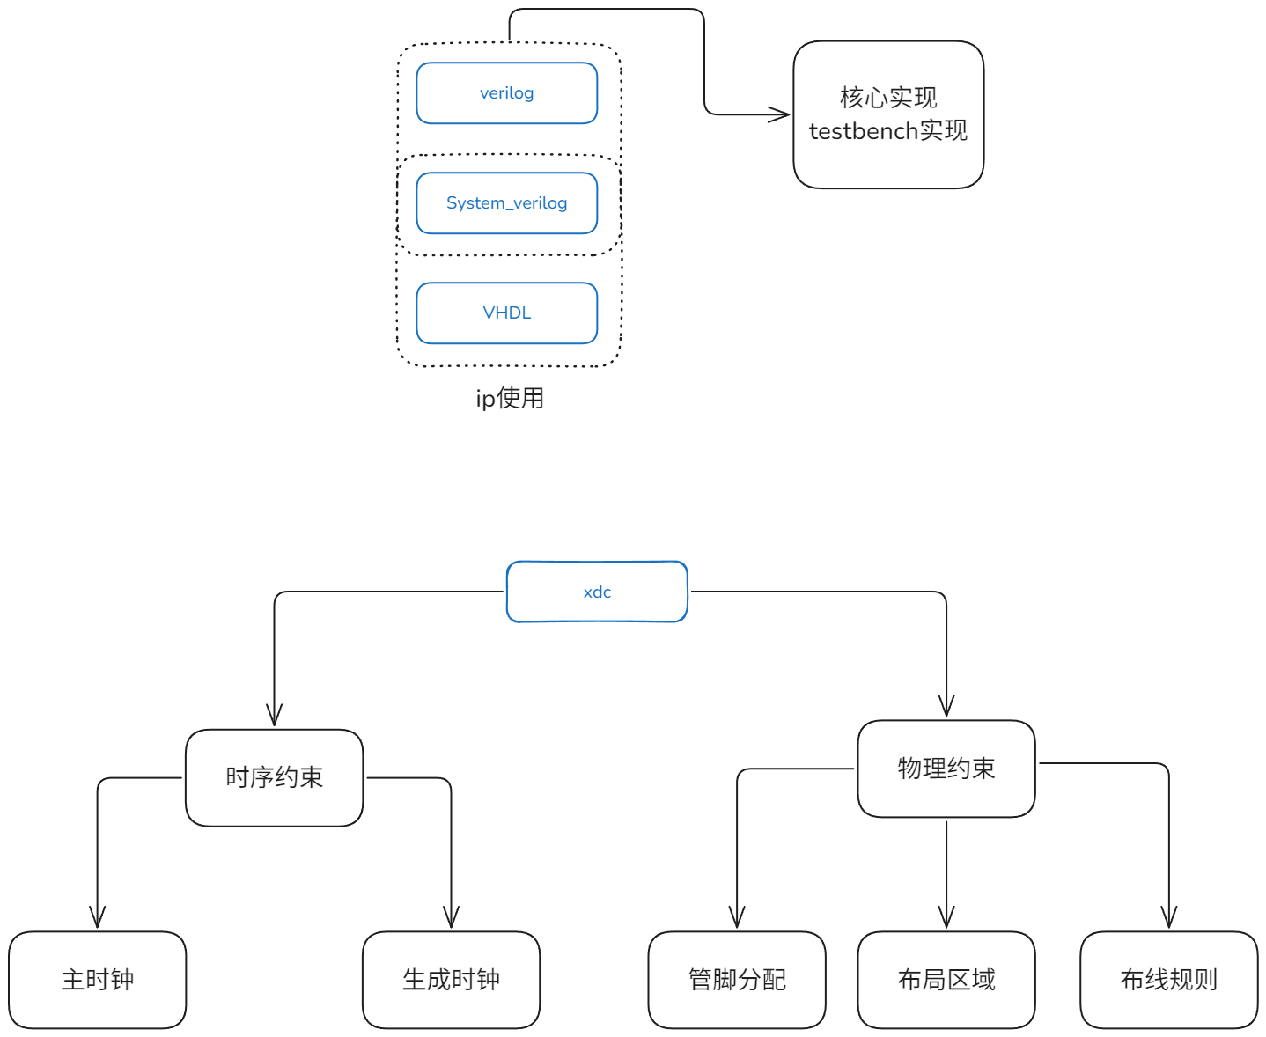
编程语言
Verilog：
核心设计语言，用于实现RTL级电路模型并生成可综合代码，其仿真结果直接反映硬件行为
VHDL：
主要用于集成第三方IP核及构建高精度参考模型，通过混合仿真验证设计功能正确性
SystemVerilog：
在Verilog基础上扩展了高级验证功能，支持断言检查（SVA）等功能，显著提升仿真验证效率和完备性

Slide 11
编程语言
XDC：
XDC约束文件在数字电路仿真验证中发挥着桥梁作用
我们通过其进行时序约束（如时钟定义、输入输出延迟）、
物理约束（如管脚分配、I/O电平标准）和设计规则约束（如最大扇出、跨时钟域声明），
将RTL设计与实际硬件实现条件紧密结合。

Slide 12
2
模块介绍

Slide 13
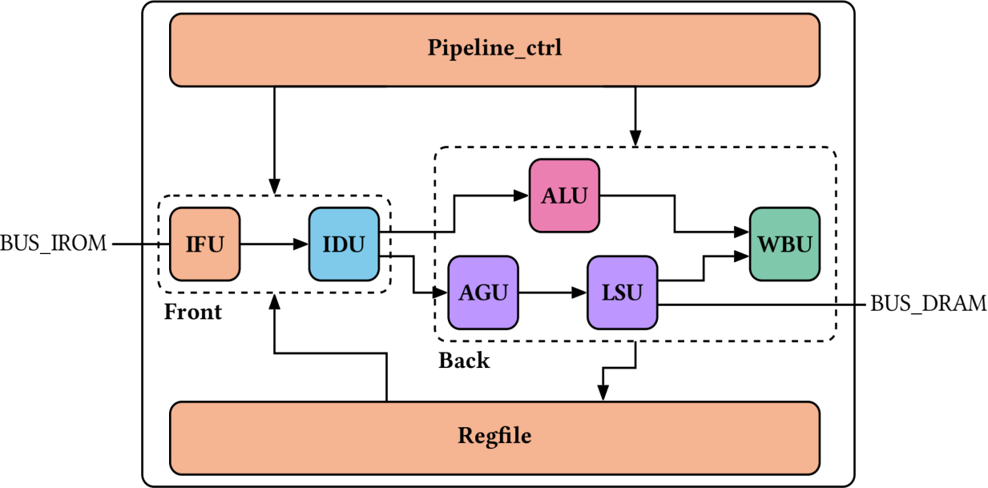
我们的 CPU 分成以下主要模块：
• 顶层模块（CPU）
• 取值单元（IFU）
• 指令译码单元（IDU）
• 算数逻辑单元（ALU）
• 地址生成单元（AGU）
• 访存单元（LSU）
• 写回单元（WBU）
执行
模块
• 寄存器堆（RegFile）
设计框图
• 流水线控制器（Pipeline_Ctrl）：
根据执行单元输入输出数据判断流水线是否阻塞或冲刷

Slide 14
顶层模块(CPU)​​：
外层封装，连接各功能模块，协调数据流动和控制信号传递。包含clock、reset、IROM、DRAM等接口信号
​​取指模块(IFU)​​：
通过IROM总线读取指令，PC存放在IFU中，推测执行策略，错误时冲刷指令并更新PC。接口信号包括clock、reset、IROM、WBU - 2 - IFU、IFU - 2 - IDU

Slide 15
译码模块(IDU)​​：
将指令转译为控制信号，分发给ALU或AGU，获取操作数。接口信号包括clock、reset、REG - 2 - IDU、IDU - 2 - REG、IFU - 2 - IDU、IDU - 2 - EXU
算数逻辑模块(ALU)​​：
执行加、减、逻辑与、或、异或等操作，输入来自IDU的指令和操作数，输出运算结果和状态标志位。接口信号包括clock、reset、IDU - 2 - EXU、EXU - 2 - WBU

Slide 16
地址生成模块(AGU)​​：
根据指令计算内存地址，传递给WBU模块。接口信号包括clock、reset、IDU - 2 - EXU、AGU - 2 - LSU
​​访存模块(LSU)​​：
根据指令计算内存地址并传递给WBU模块，包含DRAM总线信号。接口信号包括clock、reset、AGU - 2 - LSU、EXU - 2 - WBU、DRAM

Slide 17
写回模块(WBU)​​：
将运算结果写回寄存器堆，输入来自ALU和LSU的结果和状态标志位。接口信号包括clock、reset、EXU - 2 - WBU、WBU - 2 - IFU、WBU - 2 - REG
寄存器堆(RegFile)​​：
包含32个GPR和部分CSR，读操作组合逻辑，写操作时序逻辑，PC存放在IFU中。接口信号包括clock、reset、REG - 2 - IDU、WBU - 2 - REG

Slide 18
流水线设计
本处理器流水线采用 valid-ready 握手机制，
流水线控制器对每一个流水线寄存器都传入一个 PipeCtrl 总线，
包含stall和flush信号。

Slide 19
流水线状态机
1对1流水线
1对n流水线
n对1流水线

Slide 20
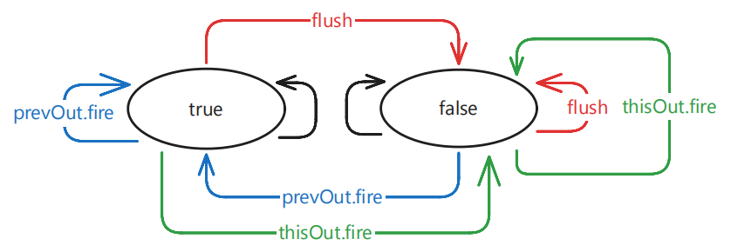
1对1流水线
状态转移条件优先级为下游就绪和流水线控制，
数据锁存在握手成功时发生。
thisIn .valid 的状态转移方程

Slide 21
1对n流水线
数据从单个前驱阶段根据条件分发到n个后继阶段中的一个，
涉及条件路由、数据传输、源就绪信号和目标有效信号管理。
n对1流水线
使用仲裁器从多个请求源中选择一个授予访问共享资源权限。

Slide 22
3
仿真&验证结果

Slide 23
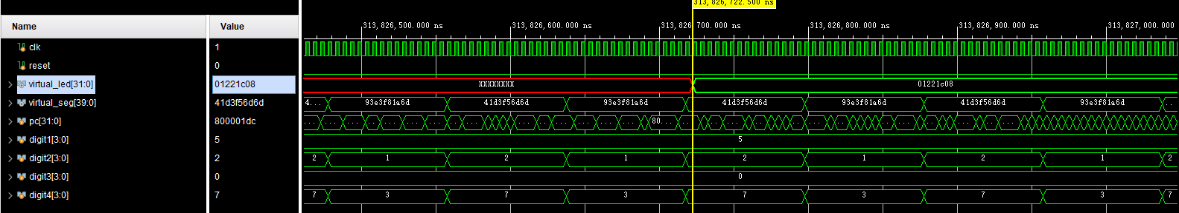
仿真结果
图为使用Vivado Simulator仿真下的官方测试用例仿真结果，
表明仿真测试用例通过，通过条数（37/37）
测试程序执行的时间，单位为ms（用时1255ms，1.255s）

Slide 24
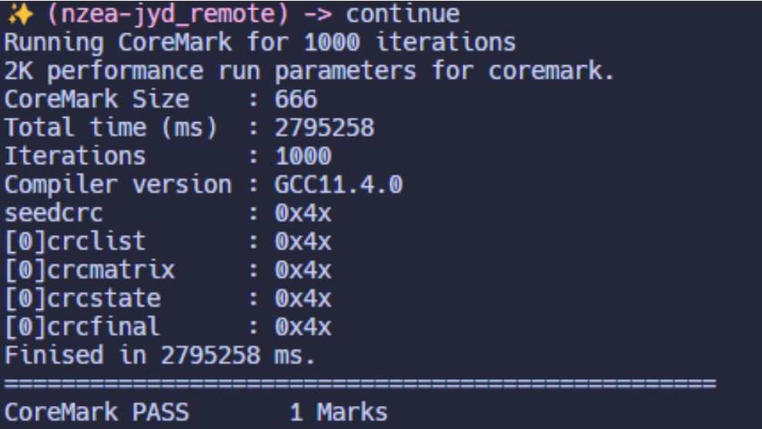
仿真结果
图为使用Verilator仿真下CoreMark仿真结果。
对Coremark进行1000次迭代，
运行总时长为2795258ms，并且成功通过CoreMark测试。

Slide 25
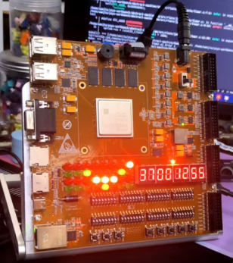
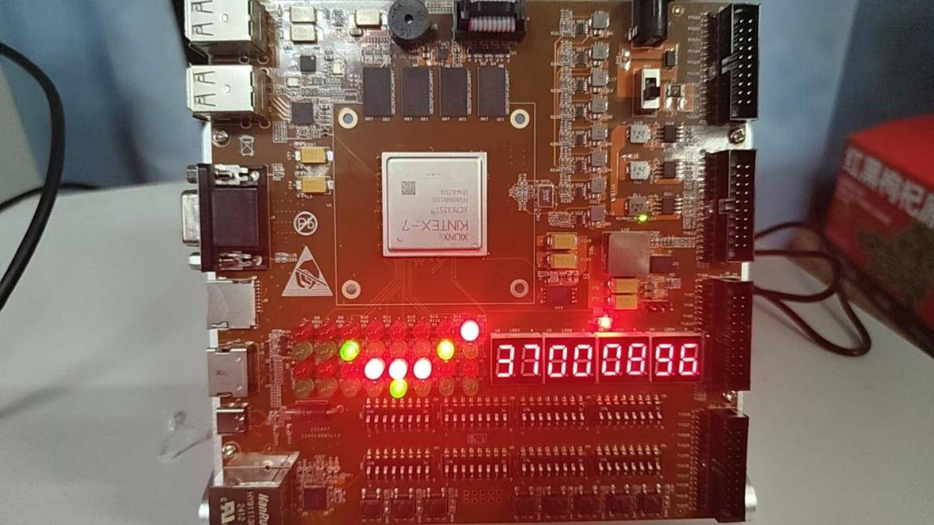
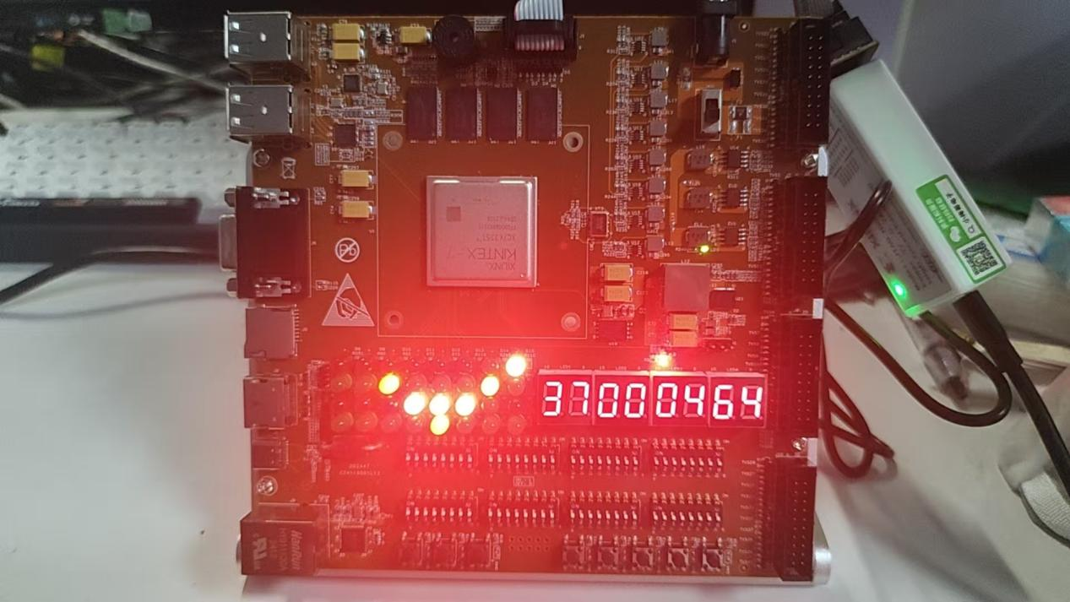
验证结果
成功结果为LED显示✔形图案，
数码管最左两位显示RV32I指令集测试的通过条数，若完全通过为37条，
右边六位数码管显示测试程序执行时间，单位为毫秒。
如图所示，分别在CPU工作时钟为
50Mhz、70Mhz、135Mhz频率下的结果
50Mhz
70Mhz
135Mhz

Slide 26
4
结论与总结

Slide 27
实现功能列表
01
02
03
基本整数指令集RV32I
五级流水线
部分特权级指令
(ecall ebreak)等

Slide 28
存在问题与优化方向
01
优化方向：
修改DRAM总线，换用AXI总线，
这样就能CDC(Clock Domain Crossing)，
让cpu和外设、内存跑在不同频率上，
让cpu频率不受限制
问题：
频率卡在DRAM和外设上面了

Slide 29
存在问题与优化方向
02
问题：
目前针对RAW(读后写)冲突的
解决方法是直接阻塞流水线(stall)，导致ipc较低
优化方向：
使用转发来让计算结果直接前向传递，
以解决RAW冲突

Slide 30
存在问题与优化方向
03
问题：
目前采用推测执行策略分支命中
准确率较低，拉低了ipc
优化方向：
采用高效的分支预测算法

Slide 31

中国集成电路未来之星从这里起步！

